Slide 1


AL
CineList
Tables des Matières
INTRODUCTION
FONCTIONNALITÉS PRINCIPALES
ARCHITECTURE TECHNIQUE
FLUX D'AUTHENTIFICATION
FLUX DE DONNÉES
INSTALLATION ET UTILISATION
Présenté par Yassir KHALFOUFI

Slide 2
INTRODUCTION
Une plateforme personnelle de gestion de watchlist cinématographique
• Application web moderne pour organiser ta collection de films
• Interface élégante avec design cinématographique sombre
• Gestion complète : ajouter, noter, commenter, suivre l'état de visionnage
• Authentification sécurisée avec sessions et cookies persistants
• Accessible en ligne via navigateur

Slide 3
Ce que tu peux faire
01.
Gestion des films
→ Ajouter un film (titre, réalisateur, année, genre, affiche)
→ Uploader une image d'affiche stockée en base de données
→ Modifier et supprimer les films
03.
Notation et commentaires
→ Noter de 1 à 5 étoiles
→ Ajouter un commentaire personnel sur chaque film
→ Éditer commentaires en ligne
02.
04.
Filtrage
→ Filtrer par statut
→ Trier par titre, année, note ou date d'ajout
Suivi du visionnage
→ 3 statuts : À voir | En cours | Vu
→ Changer le statut en un clic
→ Statistiques en temps réel (nombre total, vus, à voir)
05.
Authentification multi-utilisateurs
→ Créer un compte sécurisé
→ Se connecter avec email ou nom d'utilisateur
→ Option « Se souvenir de moi » (30 jours)

Slide 4
ARCHITECTURE TECHNIQUE
Backend :
• PHP 8.2+ (orienté objet, prepared statements)
• PDO (PHP Data Objects) pour connexion sécurisée à la BDD
• Sessions PHP sécurisées + cookies
Frontend :
• HTML5 sémantique
• CSS3 (variables CSS, grid, flexbox, gradients)
• JavaScript
• Design responsif (mobile-first)
• Thème sombre cinématographique
Base de données :
• MySQL/MariaDB
• 4 tables : users, films, remember_tokens, indices
• Relations avec contraintes de clé étrangère
Architecture :
• MVC light : séparation concerns
• Routing simple avec file-based structure

Slide 5
FLUX D'AUTHENTIFICATION
Inscription :
1. Utilisateur rempli formulaire (username, email, password)
2. Validation côté serveur (unicité, longueur, format)
3. Créé en base de données
Connexion :
1. Email ou username + password
2. PDO cherche l'utilisateur
3. password_verify() compare le hash
4. Si valide : session_regenerate_id() + $_SESSION['user_id']
5. Si « Se souvenir » coché : cookie token SHA-256 généré et stocké
Déconnexion :
• Destruction session
• Suppression token en BDD
• Expiration cookie

Slide 6
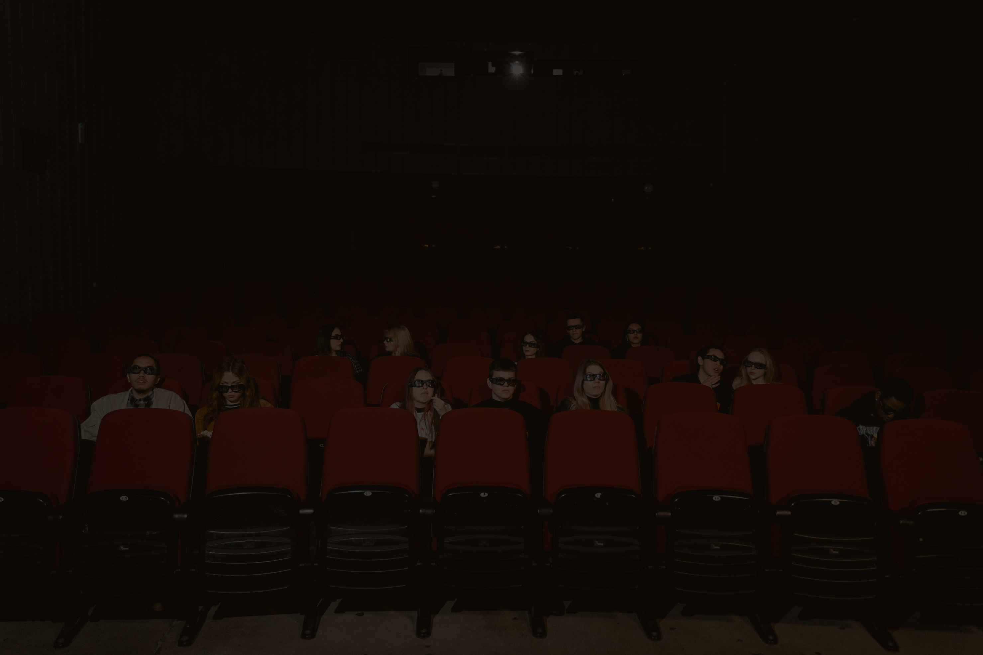
Merci pour votre
attention

